Slide 1

Estudando para o Enem de forma invertida
E.E.E.F.M.PROFª Filomena Quitiba
Nome: Ester Paixão
Professor: Lucas Xavier
Turma: 2ºM04
Problema de compactação de solo
ENEM 2012 QUESTÃO 59

Slide 2
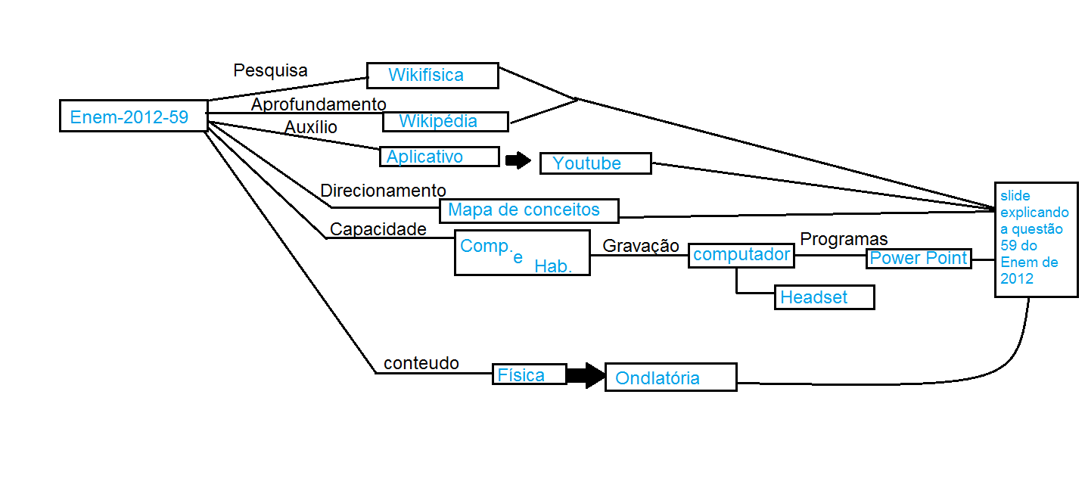
Mapa conceitual

Slide 3
Competências e Habilidades no Enem
H18 - Selecionar métodos ou procedimentos próprios das Ciências Naturais que contribuam para diagnosticar ou solucionar problemas de ordem social, econômica ou ambiental.

Slide 4
Problema de compactação de solo
A Compactação do Solo (reduzir os vazios deixando o solo mais denso) é um processo decorrente da manipulação intensiva, quando o solo perde sua porosidade, sendo, portanto, a redução do volume do solo com a expulsão de ar e que ocorre devido aos processos antrópicos. O Adensamento do solo refere-se à redução do volume do solo, resultante da expulsão de água e ocorre por processos pedogenéticos. A compactação do solo é um efeito desejado em construções, por exemplo, de rodovias, descrita na mecânica dos solos e ao contrário, é altamente prejudicial em solos destinados à atividade agrícola. Na agricultura, a compactação do solo se dá pela influência de máquinas agrícolas, tais como tratores e colhedeiras, como também pelo pisoteio de animais, como o gado. A compactação do solo é danosa para a produção agrícola, pois influencia negativamente o crescimento de raízes, fazendo com que a planta tenha problemas em seu desenvolvimento. A compactação também diminui a movimentação da agua pelo solo, pois cria uma camada muito densa de solo onde a água não se infiltra, ocasionando excesso de água no solo nas camadas superficiais, podendo provocar erosão. Nos solos compactados, a armazenagem de água também é deficiente, causando problemas às culturas em épocas de estiagens. Existem diversas formas de se medir a compactação do solo. A maioria dos métodos envolve análises de laboratório, com coleta de solo para análise. Diversos parâmetros da física do solo podem ser usados como indicativos para a compactação, como a densidade, porosidade e outros. Existem, também, equipamentos que permitem medir a compactação em campo, denominados penetrômetros. Estes equipamentos medem a resistência do solo à penetração de uma haste metálica, que simula a penetração de raízes ou ferramentas agrícolas. Versões eletrônicas de penetrômetros permitem a armazenagem de dados. Com a expansão da agricultura de precisão, a medição da compactação do solo, com o uso de penetrômetros eletrônicos automatizados e georreferrenciados, tem sido utilizada como indicativo da condição física do solo.

Slide 5
O que causa a compactação dos solos?
A compactação do solo é causada, entre outros, pelo tráfego de máquinas agrícolas.
P = F/A
P= pressão
F = força
A = área

Slide 6
Questão 59-2012
Um dos problemas ambientais vivenciados pela agricultura hoje em dia é a compactação do solo, devida ao intenso tráfego de máquinas cada vez mais pesadas, reduzindo a produtividade das culturas. Uma das formas de prevenir o problema de compactação do solo é substituir os pneus dos tratores por pneus mais
a) largos, reduzindo a pressão sobre o solo.
b) estreitos, reduzindo a pressão sobre o solo.
c) largos, aumentando a pressão sobre o solo.
d) estreitos, aumentando a pressão sobre o solo.
e) altos, reduzindo a pressão sobre o solo.

Slide 7

Resolução
A pressão sobre o solo é a razão entre a intensidade da força normal aplicada e a área de contato com o solo. Para reduzir a pressão, devemos aumentar a área de contato com o solo usando pneus mais largos.
Resposta “A”

